Slide 1
記事トピックのクラスタを用いた 多言語ニュース推薦手法の提案
AL18036 片岡凪
指導教員 木村昌臣
データ工学研究室
Notes:
よろしくお願いします。
「記事トピックのクラスタを用いた多言語ニュース推薦手法の提案」と題しまして、AL18036の片岡が発表します。

Slide 2
目次
背景
目的
先行研究
提案手法
研究状況
まとめ
今後の予定
Notes:
目次です。
次の7つの項目についてお話します。

Slide 3
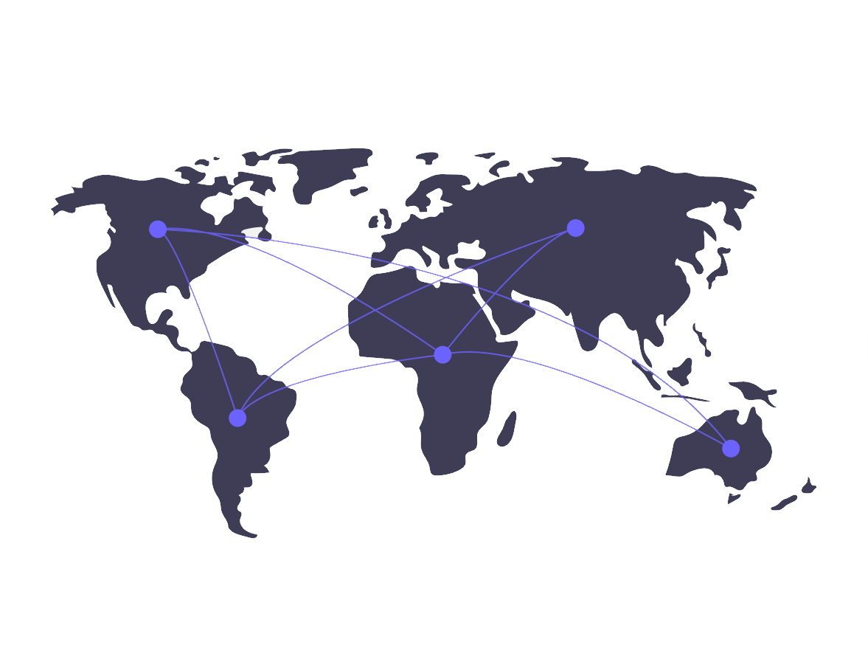




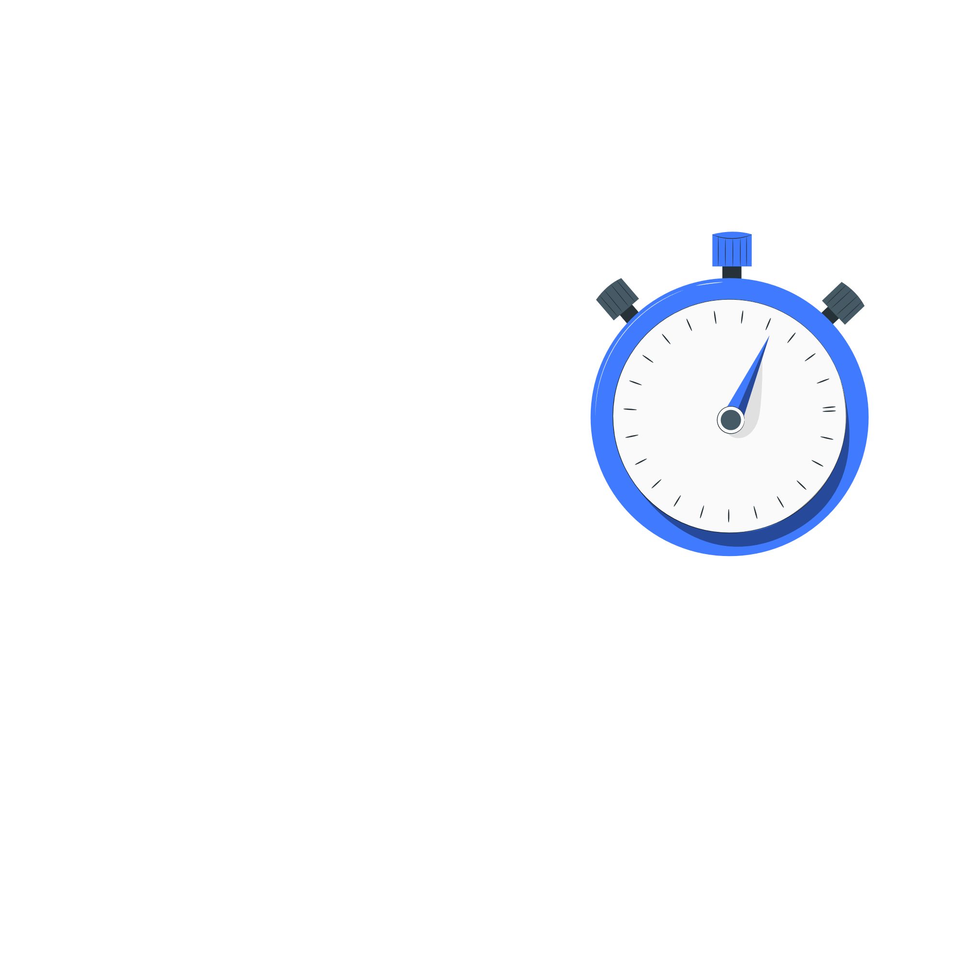
1. 背景
ニュース読者が出来事の一部しか把握できない
記者が出来事を解釈し、主張したい要素を切り取るため
地域の文化ごとに解釈は異なる
地域の政治ごとに切り取り方は異なる
時間的コストにより、全ての主張を把握できないため
Web上の記事を全て読むのは不可能
海外の記事には読解・翻訳のコスト
図1 地域ごとに異なる出来事の解釈と切り取り方
図2 時間がかかる出来事・主張の把握
Notes:
研究の背景として、「ニュース読者が“出来事の一部"しか把握できないこと」を問題視しています。
その要因として、「記者が出来事を解釈し、主張したい要素を切り取っていること」が挙げられます。
同じ出来事を書く記事でも、地域の文化ごとに「記者の解釈」は異なります。
また、地域の政治によっても「記者の切り取り方」が異なってきます。
もう１つの要因として、時間的コストによって全ての主張を把握しきれないことが挙げられます。
Web上には多くの主張が存在しますが、それら全てを把握することは難しいです。
また、海外の記事を読む際には「読解や翻訳のコスト」もかかり、把握が難しくなります。

Slide 4
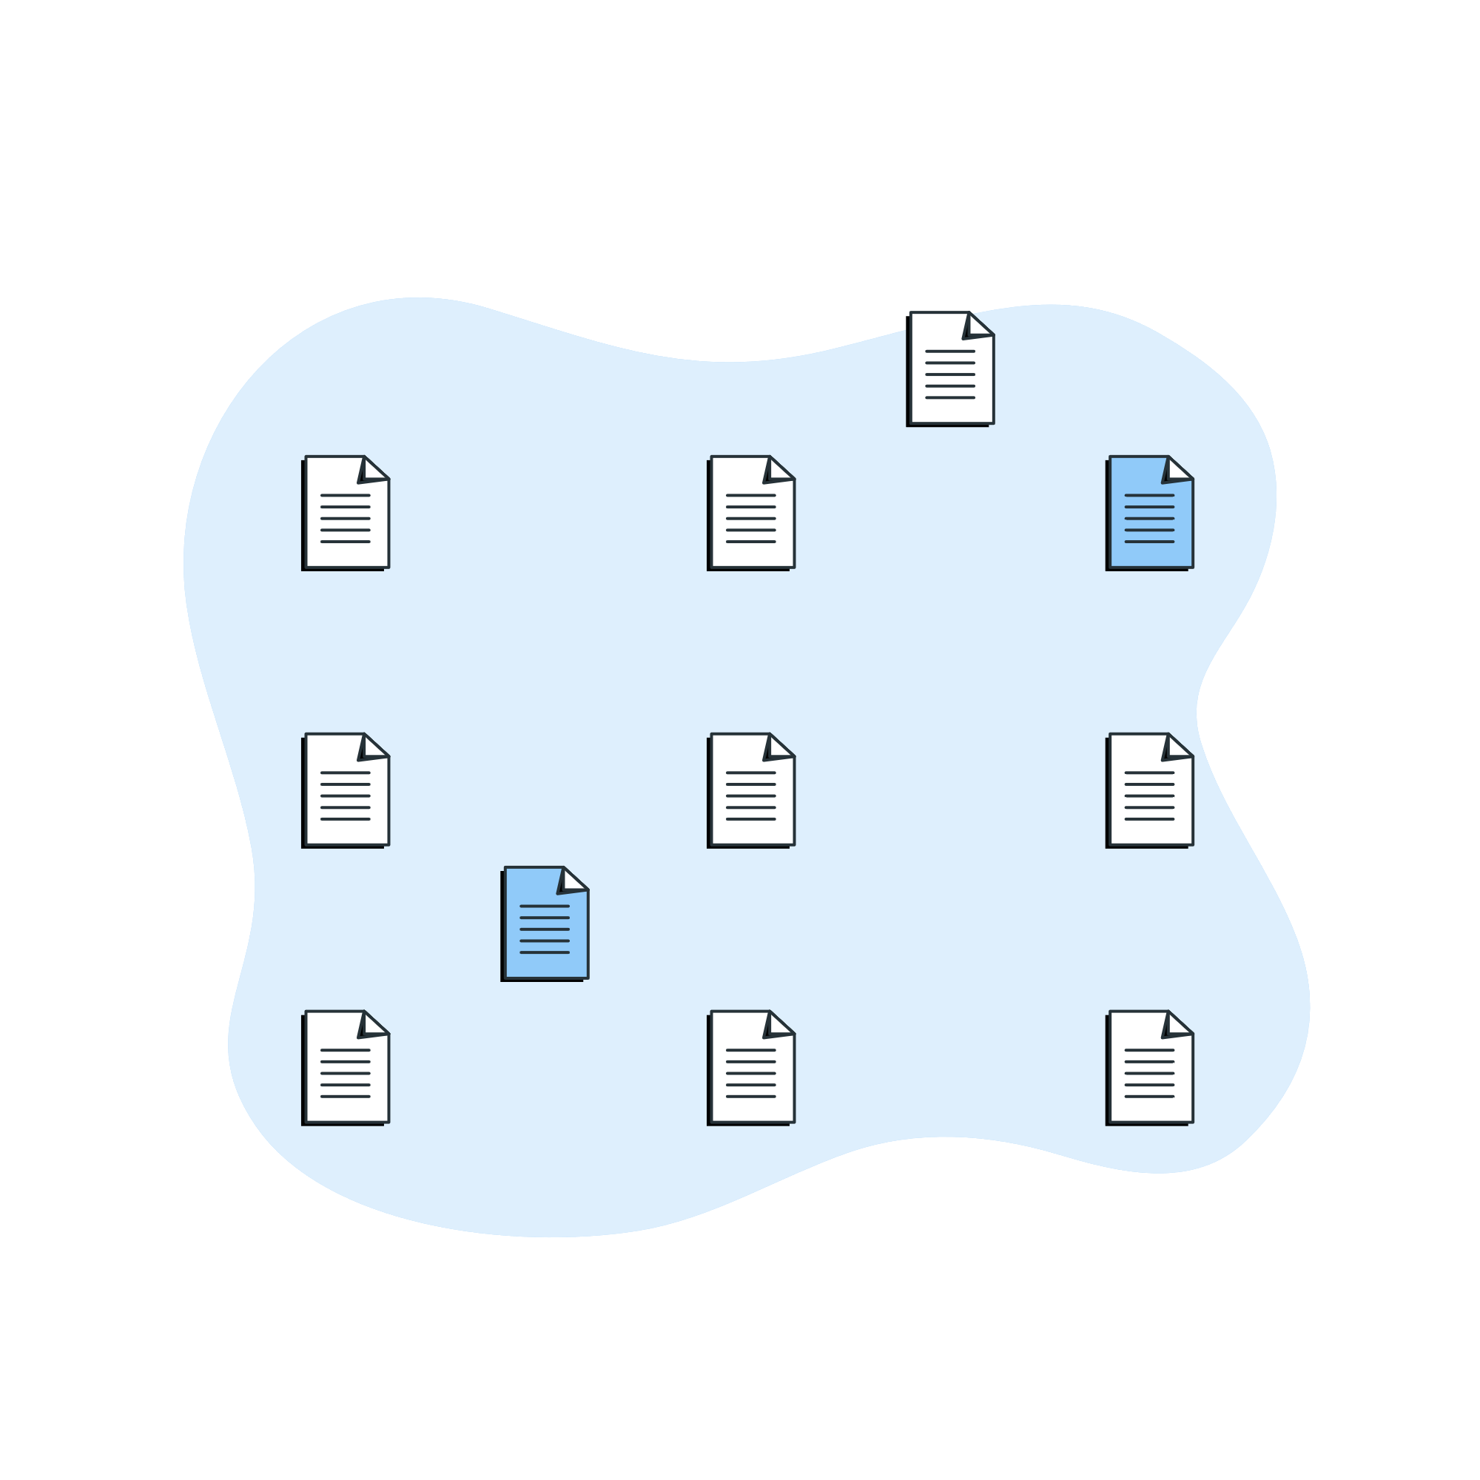






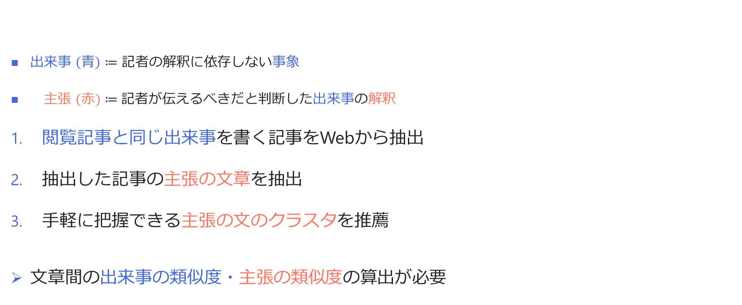
2. 目的
ニュース読者が出来事とそれに対する主張を把握できる推薦手法の提案
出来事 $\left(青\right)≔$ 記者の解釈に依存しない事象
主張 $(赤)≔$ 記者が伝えるべきだと判断した出来事の解釈
閲覧記事と同じ出来事を書く記事をWebから抽出
抽出した記事の主張の文章を抽出
手軽に把握できる主張の文のクラスタを推薦
文章間の出来事の類似度・主張の類似度の算出が必要
図3 出来事とその主張がより把握できる推薦手法
Notes:
そこで本研究では、「ニュース読者が出来事とそれに対する主張を把握できる推薦手法」の提案を目指します。
ここでは、
出来事のことを「記者の解釈に依存しない“事象”」
主張のことを「記者が伝えるべきだと判断した“出来事の解釈”」であると定義します。
この目的を果たすシステムとして、以下の3つの手順を検討しました。
（図の上にポインタ）
まず、「閲覧記事と同じ出来事を書く記事」をWebから抽出します。
次に、抽出した記事の「主張の文章」を抽出します。
最後に、手軽に把握できる「主張の文のクラスタ」を推薦します。
このとき、抽出と推薦のために、
記事の文章間で出来事の類似度と主張の類似度の算出が必要になると考えました。

Slide 5



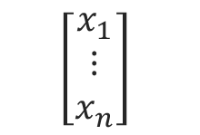
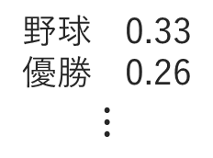
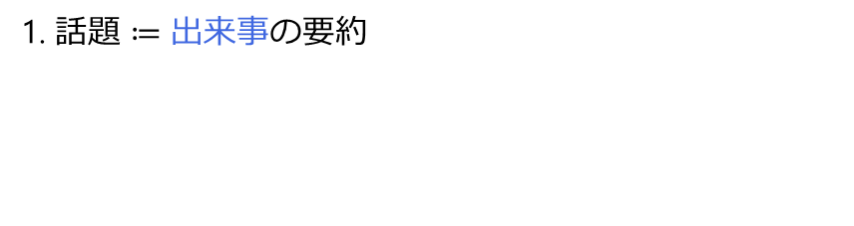
3. 先行研究
従来の文章の話題¹の定量化手法は 出来事の類似度・主張の類似度の算出に不向き
(Latent Dirichlet Allocation) [1]
[2]
BleiらのLDA
ReimersらのSentence-BERT
1. 話題 $≔$ 出来事の要約
話題を表す単語同士の関係性が得られない
全文から出来事と主張の区別ができない
野球 0.33
優勝 0.26
$$⋮$$
}
$$\left[\begin{aligned}x_{1} \\ ⋮ \\ x_{n}\end{aligned}\right]$$
出来事？
主張？
図4 記事に関連の深い単語と関連度の出力
図5 文全体を考慮した文意のベクトルの出力
[1]
D. M. Blei, A. Y. Ng, and M. I. Jordan. Latent dirichlet allocation.
Journal of Machine Learning Research, 3:993--1022, January 2003.
[2]
Nils Reimers and Iryna Gurevych. Sentence-BERT:
Sen-tence Embeddings using Siamese BERT-Networks.
https://arxiv.org/abs/1908.10084v1(2021年7月19日参照).
Notes:
しかし、従来の「”文章の話題”の定量化手法」は、「”出来事の類似度”と”主張の類似度”の算出」に不向きであると考えました。
ここでいう「話題」は、「出来事の要約」であると定義します。
（図にポインタ）
左は、ブレイらのLDAです。
この手法では、「野球」「優勝」といった話題を表す単語同士の「関係性」が得られないため、より近い出来事で記事を絞り込む手法としては最適でないと考えました。
右は、レイマーズらのSentence-BERTです。
このモデルに記事の全文を入力して得たベクトルでは、文章中の出来事と主張を区別することができません。
（↓ボツ）
この手法では、単語同士の関係性が得られないため、より近い出来事で記事を絞り込むのには最適でないと考えました。
これは、LDAが「記事に関連の深い単語」と「その関連度」しか出力しないためです。
この手法では、単語同士の関係性は考慮できますが、記事全文を入力してしまうと文章中の出来事と主張の区別ができません。
これは、Sentence-BERTが、入力文全体の文意のベクトルしか出力できないために起こります。

Slide 6


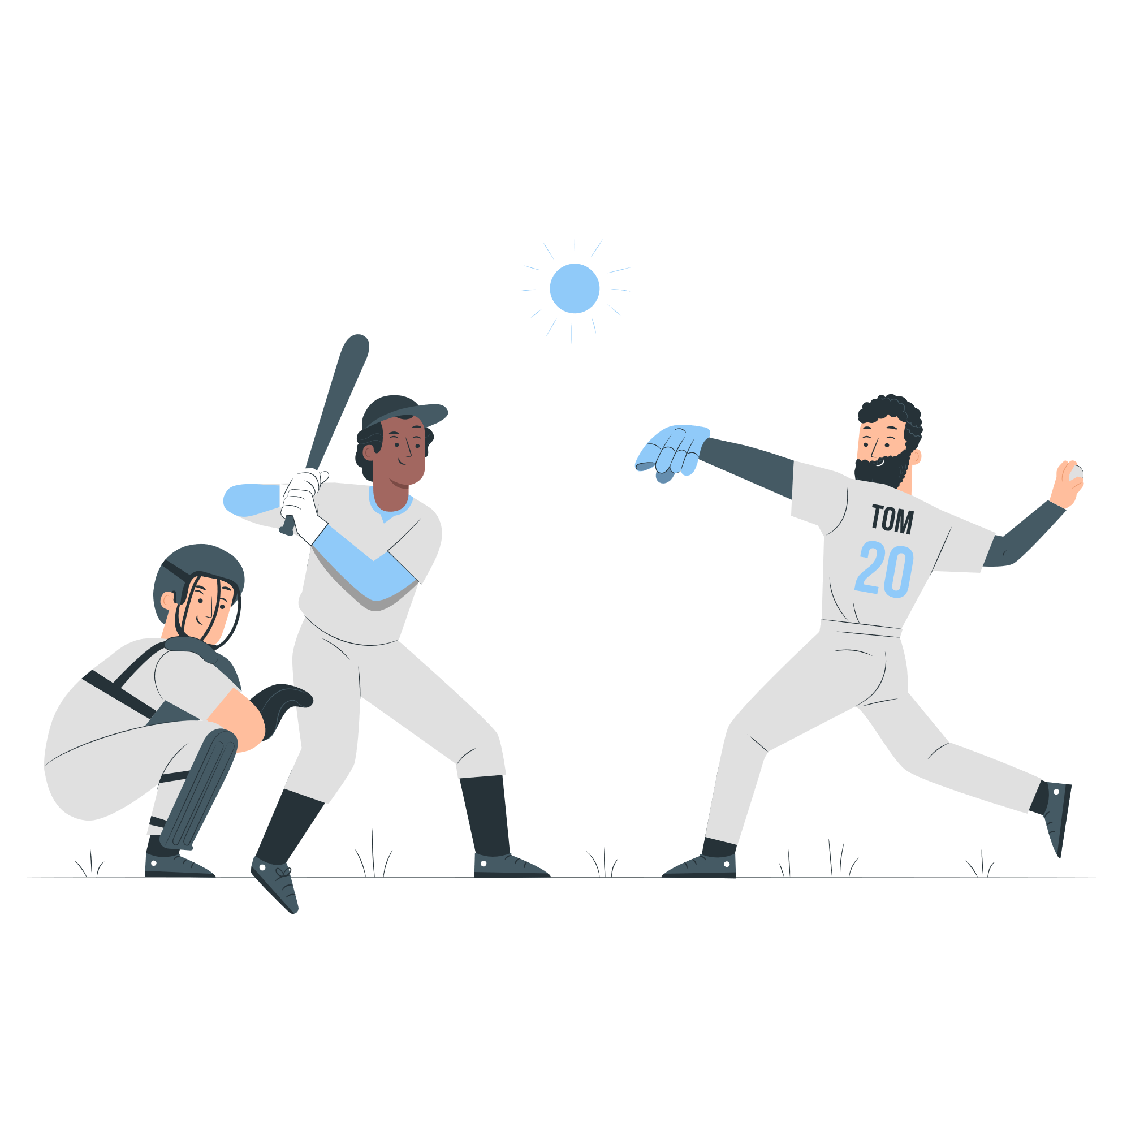


4. 提案手法 – 概要
記事の出来事と主張のクラスタを用いた
多言語ニュースの主張の文の推薦手法の提案
仮定 – 記事の文章が出来事を述べる文か主張を述べる文に分類できる
DeepL APIを用いて世界の記事を英訳
記事の文章を出来事の文と主張の文に分類
出来事の文章の類似度を基に記事をクラスタリング
主張の文 を類似度を基にクラスタリング
閲覧記事とより類似した出来事の主張の文のクラスタを推薦
図6 提案手法の概要
Notes:
そこで、記事の「出来事と主張のクラスタ」を用いて、多言語ニュースの「主張の文」の推薦手法を提案します。
本手法では、記事の文章が「出来事を述べる文」か「主張を述べる文」に分類できると仮定します。
まず前処理として、DeepL APIを用いて世界の記事を英訳します。
その後、記事の文章を出来事の文と主張の文に分類します。
次に、「出来事の文章の類似度」を基に、記事をクラスタリングします。
最後に、主張の文を、類似度を基にクラスタリングします。
以上の操作より、「閲覧記事とより類似した出来事」の主張の文のクラスタを推薦します。
以降のスライドでは、分類とクラスタリングについて詳細に説明します。

Slide 7



4. 提案手法 – 分類の詳細
出来事の文と主張の文の分類器にTransformerを応用
RoBERTa (Robustly optimized BERT approach) で単語埋め込み
6300万件の記事などを事前学習した文のベクトル化
Transformerのエンコーダ部分を応用して分類
Googleが文章表現を事前学習した汎用モデルを拡張
テキスト分類に応用するため、ラベル付きデータセットで追加学習
IBMのDebater Datasetで教師あり学習
英文をEvidence か Claim かでラベル付けしたもの
この学習で出来事と主張に分類できることを期待
Evidence or Claim
Transformer Encoder × 12
$$⋮$$
Transformer Encoder × 12
$$⋮$$
Transformer Encoder × 12
$$⋮$$
Embedding (RoBERTa)
[CLS] I am Jon
図7 出来事の文と主張の文のTransformer分類器
Notes:
「出来事の文と主張の文」の分類器には、Transformerを応用します。
入力する文には、RoBERTaを用いて単語埋め込みを行います。
これにより、6300万件の記事などを事前学習した「精度の高い文のベクトル化」が行えます。
次に、「Transformerのエンコーダ部分」を応用して分類を行います。
右図は、Googleが文章表現を事前学習した汎用モデルを拡張したものです。
このモデルをテキスト分類に応用するために、ラベル付きデータセットを追加で学習します。
データセットには、IBMのDebater Datasetを使用します。
このデータセットは、英文を「EvidenceかClaimか」でラベル付けしたものです。
この学習によって、世界の記事の文章が「出来事と主張」に分類できることを期待します。
（ボツ）
Transformerは機械翻訳などに使われる機械学習モデルで、
エンコード部分を用いて「テキスト分類の高速な並列演算」を実現することができます。
次に、Transformerを応用した分類を行います。
BERTは、優れた文章表現を事前学習した「汎用性が高いモデル」です。
このモデルをテキスト分類に応用するために、ラベル付きデータセットで再度学習します。

Slide 8
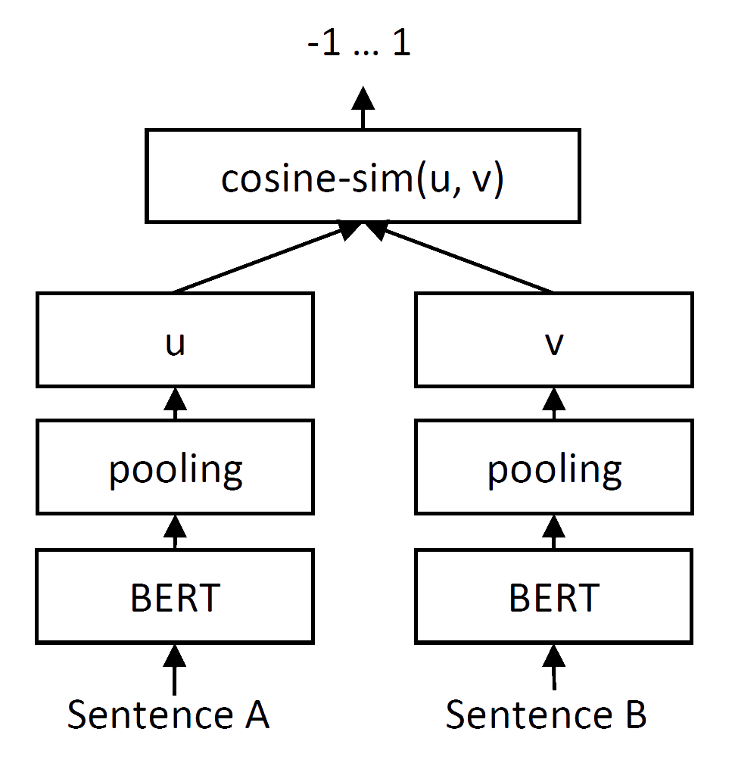
4. 提案手法 – クラスタリングの詳細
記事の出来事と主張の文のクラスタリングにSentence-BERTを利用
Sentence-BERTで単語埋め込み
高速なクラスタリングのために事前学習した文章のベクトル化
コサイン類似度でベクトルを比較
文章のベクトルの類似度算出に適した手法
Ward法で出来事と主張の2回に分けて階層的クラスタリング
出来事の意味が階層的であると考えられるため
主張の文のクラスタを読者が望む粒度で推薦
↑ mean, max, etc.
図9 Sentence-BERTとコサイン類似度 [2]
[2] Nils Reimers and Iryna Gurevych. Sentence-BERT: Sentence Embeddings using Siamese BERT-Networks
https://arxiv.org/abs/1908.10084v1 (2021年7月19日参照).
図10 出来事と主張の階層的クラスタリング
Notes:
「記事の出来事」と「主張の文」のクラスタリングには、Sentence-BERTを利用します。
Sentence-BERTは、
高速なクラスタリングのために事前学習されたモデルであり、文章のベクトル化が行えます。
ベクトル化された文章の比較にはコサイン類似度を使用します。
求めた類似度から、Ward法を用いて出来事と主張の2回に分けて階層的クラスタリングを行います。
階層的クラスタリングを行う理由は、出来事の意味が階層的であると考えられるためです。
主張の文のクラスタは、読者が望む粒度で推薦します。
（ボツ）
主張の文のクラスタは、読者の時間的コストに見合った数だけ推薦します。

Slide 9
5. 研究状況
EvidenceとClaimのデータセットで 出来事と主張の文の分類に部分的に成功した
Transformer分類器で日本の記事の分類実験
追加学習により適合率 0.994
Evidence に分類された文
記者の解釈に依存しない出来事を示していた
Claim に分類された文
記者が切り取った組織や人の主張を示していた
誤分類された文
出来事と主張の混合，出来事らしい主張の言葉など
EvidenceとClaimの連続値での出力・クラスタリングを検討
表1 Evidenceの文とClaimの文の分類結果
分類 | 翻訳前の入力文
Evidence | 決勝のヒットを打った23日の試合も1球
 | だけで終わった
Claim | 日本シリーズ進出を決めてうれしい
Evidence | 一方、敗れた中日・落合博満監督は「今年
（誤） | 1年は思いがけない風が吹きっぱなしだった
Notes:
研究状況です。
EvidenceとClaimのデータセットを用いて、出来事と主張の文の分類に部分的に成功しました。
精度の確認のため、Transformer分類器で日本の記事を分類しました。
分類器は、追加学習によって適合率が0.994となりました。
Evidenceに分類された多くの文は、
「記者の解釈に依存しない出来事」を正しく示していました。
また、Claimに分類された多くの文は、
記者が切り取った「組織や人の主張」を正しく示していました。
一方で、一部の誤分類された文には、
1文中に「出来事の言葉と主張の言葉」が混ざっていたり、
「思いがけない風が吹く」のように、出来事を意味しそうな主張の言葉が含まれていたりしました。
この結果から、EvidenceとClaimのラベルを、ゼロイチの2値ではなく連続値で出力し、クラスタリングすることを検討しています。

Slide 10
6. まとめ
記事の出来事と主張のクラスタを用いた
多言語ニュースの主張の文の推薦手法の提案
手軽に出来事の全容を把握できる主張の文のクラスタの推薦を目指す
記事の文を出来事の文と主張の文に分類
出来事の文で記事をクラスタリングし、主張の文をクラスタリング
EvidenceとClaimを学習し、出来事と主張の文の分類実験を実施
誤分類を基に分類器の精度向上を検討中
図11 提案手法の概要の一部
Notes:
まとめです。
本研究では、「記事の出来事と主張のクラスタを用いた多言語ニュースの主張の文の推薦手法」を提案します。
この手法により、手軽に出来事の全容が把握できる、「主張の文のクラスタ」の推薦を目指します。
そのためにまず、記事の文を「出来事の文と主張の文」に分類します。
その後、出来事の文で記事をクラスタリングし、続いて主張の文をクラスタリングします。
実験では、EvidenceとClaimを学習し、出来事と主張の文の分類が部分的に成功することを確認しました。
実験で誤分類した結果を分析し、分類器の精度向上を検討しています。

Slide 11
7. 今後の予定
実施内容 | 8月 | 9月 | 10月 | 11月 | 12月 | 1月
分類器の精度向上
クラスタリングの実装
評価方法の検討・実装
一部の手法を変えて比較
本実験
スライド作成・発表練習
論文執筆
Notes:
今後は、以下のように進行していく予定です。

Slide 12
参考文献
[1] D. M. Blei, A. Y. Ng, and M. I. Jordan. Latent dirichlet allocation. Journal of Machine Learning Research, 3:993--1022, January 2003.
[2] Nils Reimers and Iryna Gurevych. Sentence-BERT: Sentence Embeddings using Siamese BERT-Networks.
https://arxiv.org/abs/1908.10084v1 (2021年7月19日参照).
[3] RSF. 2021 World Press Freedom Index: Journalism, the vaccine against disinformation, blocked in morethan 130 countries. https://rsf.org/en/2021-world-press-freedom-index-journalism-vaccine-against- disinformation-blocked-more-130-countries (2021年7月19日参照).
[4] IBM Corporation. Project debater datasets. https://www.research.ibm.com/haifa/dept/vst/debating_data.shtml (2021年7月19日参照).
[5] 坂本俊之. Japanese FakeNews Dataset.
https://www.kaggle.com/tanreinama/japanese-fakenews-dataset (2021年7月19日参照).
Notes:
以下、参考文献になります。

Slide 13
ご清聴ありがとうございました
Notes:
ご清聴ありがとうございました

Slide 14
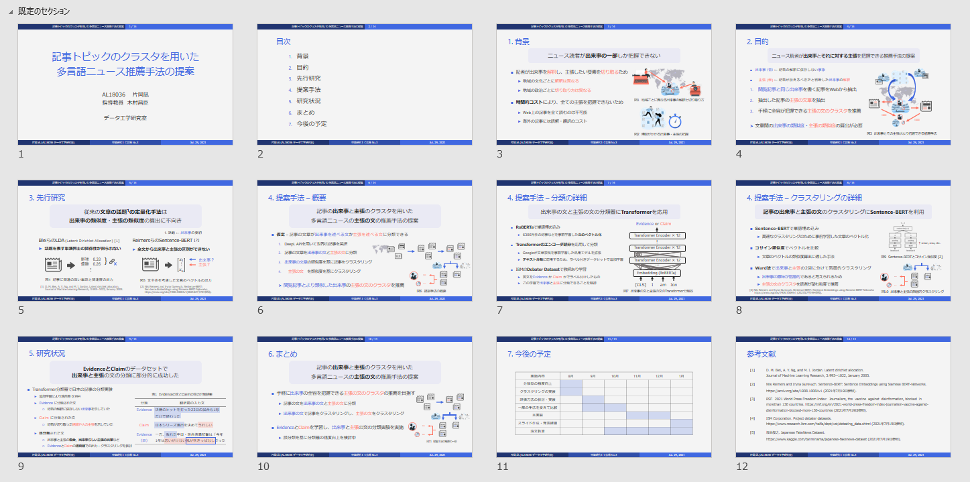
質疑応答
Notes:
ご清聴ありがとうございました。
質疑応答に入らせていただきます。
よろしくお願いします。

Slide 15
図解 - 1

Slide 16
図解 - 2

Slide 17
図解 - 3

Slide 18
以降、予備スライド

Slide 19
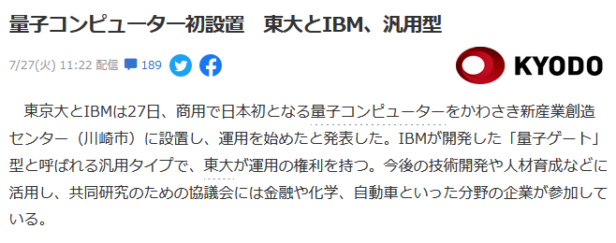
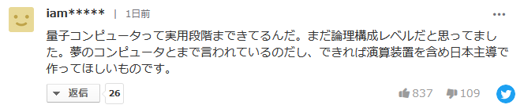
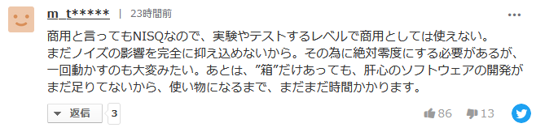
p. 3 - 出来事と主張に着目したきっかけ
ひとつの記事に対して多様なコメントがなされてる
多様さが読者の解釈がきている
記者の解釈も存在するのでは
誤った主張やそれを過信する読者が少なくない
中には記事より有用な主張を補足するものも
多角的な視点でニュースから知識を得てほしい
デモ活動の聴取をした際に 活動者が相手側の主張を理解できていなかった経験
図12 量子コンピュータが実用段階であるかで分かれる主張 [6]
[6] 共同通信．量子コンピューター初設置 東大とIBM、汎用型．
https://news.yahoo.co.jp/articles/74d5d745cc7c942b4a972ecac3979d701ce2855b/comments (2021年7月28日参照)．

Slide 20


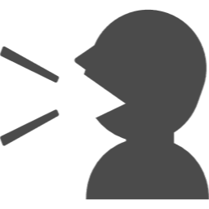
p. 3 – 出来事の切り取り方の具体例
「野球の大会Aで優勝した選手B」という出来事の記事
「選手の大会での活躍」を切り取る記者
「選手の1年前の膝の故障」を切り取る記者
領土問題の記事
所有権を主張する地域Ａで生まれ育った記者の切り取り方
所有権を主張する地域Ｂで生まれ育った記者の切り取り方
中立な立場にある地域Ｃで生まれ育った記者の切り取り方
図13 出来事とその主張がより把握できる推薦手法
図13 領土問題で切り取り方が異なる記者

Slide 21
p. 3 - 文化と政治で主張が異なる具体例
NSF (Reporters Sans Fronti`eres ; 国境なき記者団)
「政治や文化などの要因によって記者の主張が制限されている」[7]
文化で主張が異なる例
宗教文化の違いから食文化の主張が異なる
先進国と発展途上国の飢餓問題の当事者意識、支援できる可能性を踏まえて主張が異なる
政治で主張が異なる例
「Covid-19が存在しない」と代表が述べる地域とその他の地域との主張の違い
「記者クラブという組織が記事内容に介入する日本」[8] と「海外」との主張の違い
[7] RSF. 2021 World Press Freedom Index: Journalism, the vaccine against disinformation, blocked in more than 130 countries. https://rsf.org/en/2021-world-press-freedom-index-journalism- vaccine-against-disinformation-blocked-more-130-countries (2021 年7 月19 日参照).
[8] RSF. Tradition and business interests. https://rsf.org/en/japan (2021 年7 月19 日参照).

Slide 22
p.3 – 出来事も記者によって解釈が異なるのでは
出来事の解釈が異なる可能性はある
例
同じ金属バットに対し「アルミ製のバット」「アルミ、銅、マグネシウムの合金バット」とする記事
量子コンピュータに詳しくない記者「（精度に触れずに）実用化された」
他の地域の報道を確認できない記者「最近流行している感染症はただの風邪」
同じ事象は捉えている
Sentence-BERTによる文章表現で捉えられる可能性がある
同一日時である可能性が大きく、モデルに組み込む価値がある
出来事のクラスタの階層レベルを調節することで出来事の解釈の小さな差異は解消可能

Slide 23
p.3 – 他の地域で書かれない出来事は推薦されないのでは
本研究のモデルでは最適な対応とはいえない
本研究のモデルで対応するならば
出来事の階層レベルを大きく設定
少し出来事が類似していなくても読者の参考になる記事を推薦

Slide 24
p.5 – 話題とは
本研究
出来事の要約
辞書（Weblio）
話題、主題、題目
陳述される中心的対象
話の抽象度を最もあげた時の概念的なもの
トピックモデルの分野
トピックの判断材料
文章、画像、音楽などに利用

Slide 25
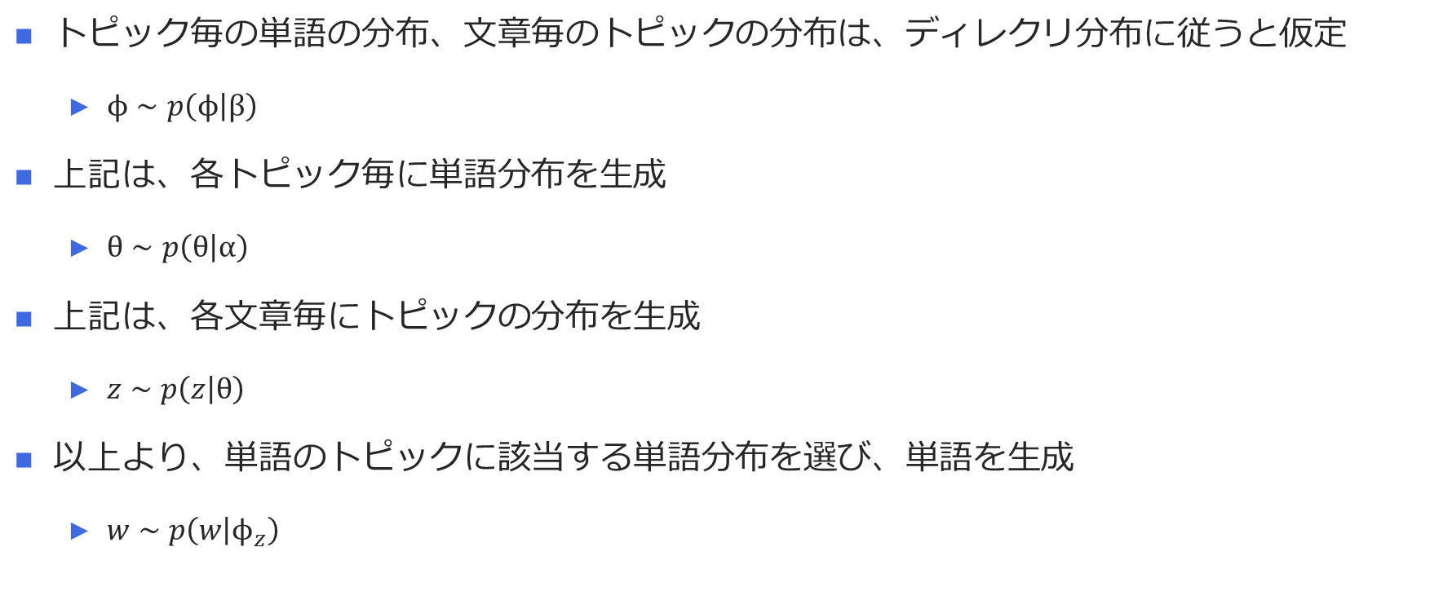
p.5 – LDAの詳細
トピック毎の単語の分布、文章毎のトピックの分布は、ディレクリ分布に従うと仮定
$ϕ∼p\left(ϕ | β\right)$
上記は、各トピック毎に単語分布を生成
$θ∼p\left(θ | α\right)$
上記は、各文章毎にトピックの分布を生成
$z∼p\left(z | θ\right)$
以上より、単語のトピックに該当する単語分布を選び、単語を生成
$w∼p\left(w | ϕ_{z}\right)$

Slide 26
p.5, 8 – Sentence-BERTの詳細
埋め込み表現を事前学習したBERTを用いて2文の類似度を出力
全記事を同時学習するBERTのクラスタリングより遥かに軽量
10000文のクラスタリングに65時間 → 5秒
精度は維持
Pooling
ベクトルの平均、最大値、CLSに対応する要素のいずれかを設定
この順で精度が高いと確認されている
タスクによって精度が異なるSentence-RoBERTaも存在
[2]
Nils Reimers and Iryna Gurevych. Sentence-BERT:
Sen-tence Embeddings using Siamese BERT-Networks.
https://arxiv.org/abs/1908.10084v1(2021年7月19日参照).
図14 Sentence-BERTとコサイン類似度 [2]

Slide 27
p.6 – 仮定の是非
仮定 – 記事の文章が出来事を述べる文か主張を述べる文に分類できる
主張の言語表現があれば主張、なければ出来事
どちらでもない、は存在しない
言語表現の頻度や記事中の重要度による比重は存在
どちらの比重も同程度の場合、クラスタリング で考慮しないことで精度が向上する可能性あり
表1 Evidenceの文とClaimの文の分類結果
分類 | 翻訳前の入力文
Evidence | 決勝のヒットを打った23日の試合も1球
 | だけで終わった
Claim | 日本シリーズ進出を決めてうれしい
Evidence | 一方、敗れた中日・落合博満監督は「今年
（誤） | 1年は思いがけない風が吹きっぱなしだった

Slide 28
p.6 – 出来事のクラスタリングの例
・・・
選手A
選手Aの
大会B
選手Aの
普段の練習
選手Aの
大会Bの
ホームラン
選手Aの
大会Bの
インタビュー
図15 出来事の類似度による記事のクラスタリングの例

Slide 29
p.6 – 主張のクラスタリングの例
「選手Aは今日も絶好調。」
「選手Aは余裕の表情。」
「選手Aの膝の故障が噓のよう。」
図11 主張の文の類似度を基にしたクラスタリングの例

Slide 30
p.7 – RoBERTa (Robustly optimized BERT approach) の詳細
BERT（発表で紹介したGoogleのモデル）を改良した汎用モデル
単語埋め込み（訓練のしやすい文章表現のベクトル）に応用
学習量が多い
CC-News(76GB)、OpenWebText(38GB)、Stories(31GB)
学習自体の改良
バッチサイズの拡大
Next Sentence Prediction(NSP)の不使用
より長い文章を入力
同じマスクを何度も使用せず、ランダムに指定
[10] Y. Liuほか, 「RoBERTa: A Robustly Optimized BERT Pretraining Approach」, arXiv:1907.11692 [cs], 7月 2019, 参照: 7月 26, 2021. [Online]. Available at: http://arxiv.org/abs/1907.11692

Slide 31
p.7 – 単語埋め込みの具体例
'requisitions’
['re', '##qui', '##sit', '##ions’]
意味のまとまりで区分
意味内容によって記号を付与
[9] Vicek (MIcrosoft). Deep Learning with BERT on Azure ML for Text Classification. https://techcommunity.microsoft.com/t5/ai-customer-engineering-team/deep-learning-with-bert-on-azure-ml-for-text-classification/ba-p/1149262 (2021年7月28日参照).

Slide 32
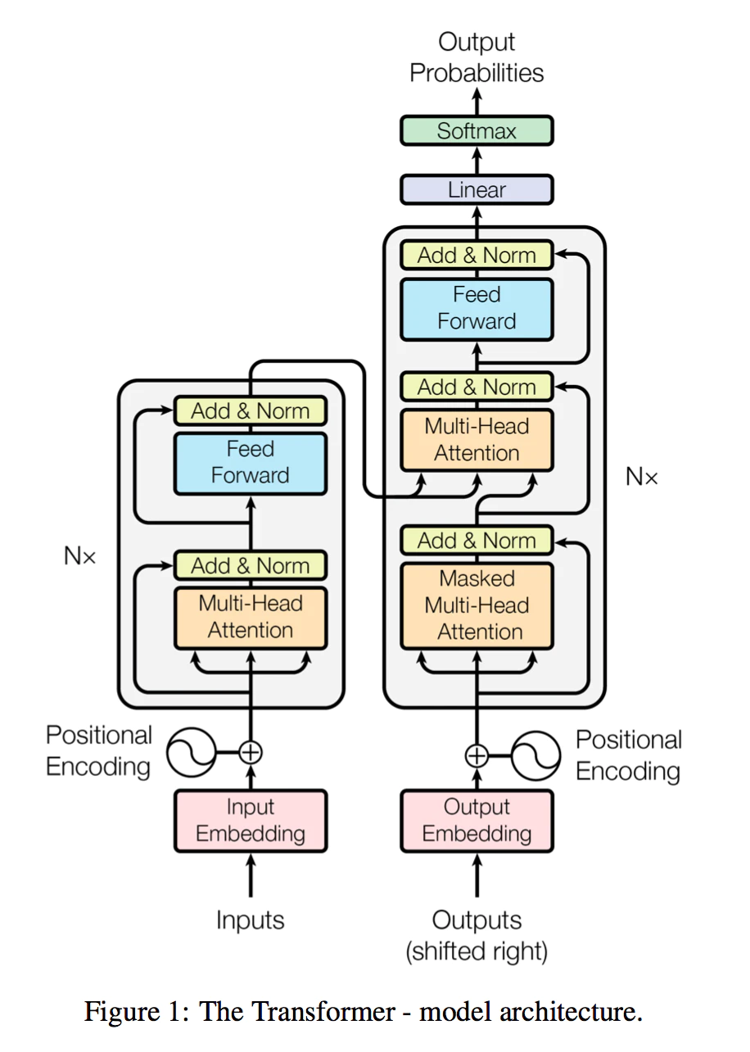
p.7 – Transformerの詳細
複数のAttentionを組み込んだ機械翻訳などに利用されるモデル
Attention
特定の単語に注目して学習するモデル
文字列の学習の忘却が少ない、30語以上の文章に対応可能
同じ文章を3つの見方で学習
文章の処理する部分、注目の仕方、基底を変えて比較
並列可能な行列演算を主に利用するため高速
左のエンコーダ部分で文章表現を512次元のベクトルに変換
[11]A. Vaswani et al. Attention is All you Need. http://papers.nips.cc/paper/7181-attention-is-all-you-%0Aneed.pdf (2021年7月28日参照).

Slide 33
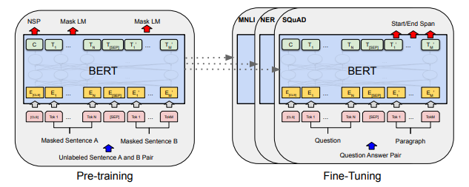
p.7 – BERTの詳細
文章表現を学習する 双方向の汎用モデル
入力文の次の単語を予測
文章のマスク部分を予測
[CLS]トークン
Classifyに利用する記号
入力文の先頭に配置
文全体の言語表現に相当
図11 BERTモデルとその転移学習・ファインチューニング
[12] J. Devlin, M.-W. Chang, K. LeeとK. Toutanova, 「BERT: Pre-training of Deep Bidirectional Transformers for Language Understanding」, arXiv:1810.04805 [cs], 5月 2019, 参照: 7月 24, 2021. [Online]. Available at: http://arxiv.org/abs/1810.04805

Slide 34
p.7 – IBM の Debater Dataset の詳細
議論のEvidenceとClaimを検出するための種々のデータセット
実験ではIBM Debater® - Claims and Evidenceを使用
ラベル付けしたWikipediaの記事58件
Claim：2294文、Evidence：4690文
[4] IBM Corporation. Project debater datasets. https://www.research.ibm.com/haifa/dept/vst/debating_data.shtml (2021年7月19日参照).
表2 IBM Debater® - Claims and Evidenceの例（日本訳）
Claimの文 | 暴力的なビデオゲームへの曝露は、少なくとも一時的な攻撃性の増大を引き起こし、この曝露は現実世界における攻撃性と相関している。
Evidenceの文 | 2001年の研究では、暴力的なビデオゲームへの曝露は、少なくとも一時的な攻撃性の増大を引き起こし、この曝露は現実世界における攻撃性と相関することが明らかになっている。
Notes:
- 作品がCC-BY-SAでリリースされていることを示すライセンス表示
- 権利者の名前を入れる
- 加工しても同じライセンスで他人にもシェア
- 商用利用OK
- a)ライセンスのテキストへのハイパーリンクまたはURL
- またはb)ライセンスのコピーのいずれかを含める

Slide 35
p.8 - 階層的クラスタリングのその他の手法
凝集型 (agglomerative)
類似度の高いものからまとめる手法
単リンク法 (single linkage method) 別名：最短距離法
完全リンク法 (complete linkage method) 別名：最長距離法
群平均法 (group average method)
セントロイド法 (centroid method) 別名：重心法
重み付き平均法 (weighted average method)
メジアン法 (median method)
分割型 (divisible)
データ集合全体が一つのクラスタの状態から，順次クラスタを分割して，クラスタの階層を生成する．

Slide 36

p.8 – 「主張の文のクラスタを読者が望む粒度で推薦」とは
提案手法では、階層的なクラスタを提供
利用するニュースサイトの目的に沿った応用 ＝ そのニュースサイトを好む読者の目的に沿った応用
多忙な読者が多いので３つだけ推薦
読者に技術者が多いので１０個推薦
自ら調節したい読者が多いので、 読者が個数を調整できるようなシステムで推薦
・・・
？
？
図12 読者が望む粒度のクラスタ数の選択

Slide 37
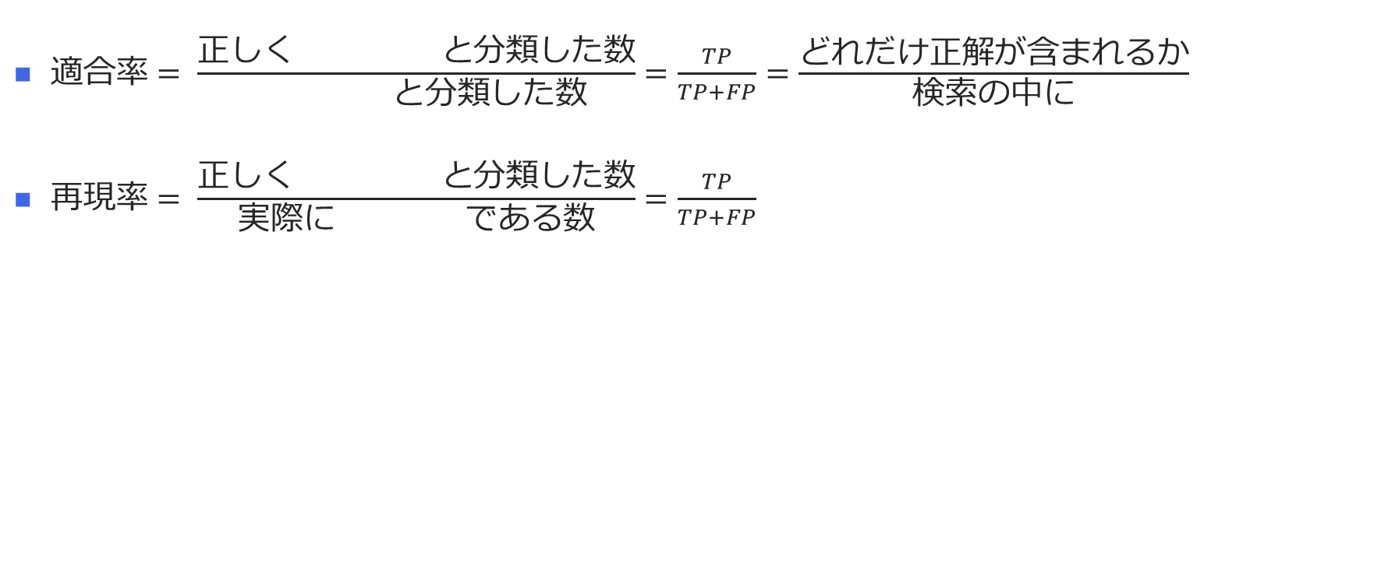
p.9 – 適合率の選択理由
適合率 $= \frac{正しく と分類した数}{ と分類した数}=\frac{TP}{TP+FP}=\frac{どれだけ正解が含まれるか}{検索の中に}$
再現率 $= \frac{正しく と分類した数}{実際に である数}=\frac{TP}{TP+FP}$
Evidence
Evidence
Evidence
Evidence
表1 Evidenceの文とClaimの文の分類結果
表2 混同行列の一覧表
分類 | 翻訳前の入力文
Evidence | 決勝のヒットを打った23日の試合も1球
 | だけで終わった
Claim | 日本シリーズ進出を決めてうれしい
Evidence | 一方、敗れた中日・落合博満監督は「今年
（誤） | 1年は思いがけない風が吹きっぱなしだった
 | 陽性 （予測は正） | 陰性 （予測は誤）
陽性 （実際は正） | TP 正しいEvidence分類 | FN 誤ってClaim分類
陰性 （実際は誤） | FP 誤ったEvidence分類 | TN 正しいClaim分類

Slide 38
p.9 – 日本の記事に何を用いたか
Japanese FakeNews Dataset
オープンデータコモンズパブリックドメイン専用およびライセンス（PDDL）
商業的に利用したり、技術的な保護手段を用いたり、本データやデータベースを他のデータベースやデータと組み合わせたり、変更や追加を共有したり、秘密にしたりすることができます
FakeでないCC-BYのウィキニュースを使用
元の作品・データの出典を明記すればどのように公開してもよい
10記事の文章において、主張と出来事を正しく分類できたかを確認
[5] 坂本俊之. Japanese FakeNews Dataset.
https://www.kaggle.com/tanreinama/japanese-fakenews-dataset (2021年7月19日参照).

Slide 39
p. 9 – その他の分類結果
表3 Evidenceの文とClaimの文の分類結果２
すぐに正解が 判断できないが 逆に言えば 不正解とも 判断できないレベル
その規則として
感情の単語
曖昧な表現
推定
観測
みられている
分類 | 翻訳前の入力文
Evidence | 12月12日16時19分頃、岩手県沖の深さ48kmを震源とするマグニチュード5.6（暫定値）の地震が発生し、青森県階上町で最大震度5弱を観測した
Claim | 津波の心配はない
Claim | メカニズムは、東西に圧力軸をもつ逆断層型と推定されている
Evidence | 気象庁は、今後約1週間は震度5弱程度の余震に注意するよう、呼びかけている
Evidence（誤？） | また、今後約2、3日は同程度の地震に注意すべきだという
Evidence | 青森県で震度5弱を観測したのは2019年12月以来であり、この時も階上町で震度5弱を観測した
Claim | なおこの地震は、2011年3月の東北地方太平洋沖地震（東日本大震災）の余震だとみられている
Claim（誤？） | 震度3以上を観測した地域は以下の通り

Slide 40
p.9 – 分類結果の成功した点、失敗した点
成功した点
多くの分類は、人間が即断できないレベルで正解 or 不正解している
ラベルを連続値にすることでこの細かい違いを捉えることができる可能性あり
逆に即断できないような文はクラスタリングの前に除外することでより良い推薦ができる可能性あり
失敗した点
1文中の出来事と主張の混合
出来事の部分が主張の類似度算出に悪影響となる可能性
出来事らしい主張の表現（ex. 風が吹く）
1文中に出来事の表現が多いため、出来事のクラスタリングには影響は少ないと考えられる
本来主張として推薦したかった文が推薦されない可能性がある
主張らしい出来事の表現も存在する可能性がある

Slide 41
p.9 - 分類器のその他の改善案
出来事と主張の比重が同程度の文はクラスタリングに考慮しない
翻訳前の教師ありデータ（主張 or 出来事）の作成
世界の全ての言語への対応にコストがかかる
記事特有の書き方の考慮
言語学的なアプローチ

Slide 42
新規性
主張と出来事で分割してクラスタリングを行う点
目的の達成のために複数の既存手法を組み合わせている点
目的がより良く達成されるように分析・工夫を行う点
ニュース読者が出来事とそれに対する主張を把握できる推薦手法の提案
記事の出来事と主張のクラスタを用いた
多言語ニュースの主張の文の推薦手法の提案

Slide 43
多言語である必要性
今の手法は単一言語でも適用できる可能性が高い
容易な機械翻訳を使い、翻訳後の文章を使うだけで多言語に対応できる手法
社会への貢献度がより大きい
翻訳機のその時代の性能が異なるため、再現性がないことに注意
R言語で再現性を確保する研究が存在

Slide 44
評価方法
出来事の記事が類似しているかを確認
LibRecライブラリ、IDOMAAR、STREAMINGRECなど
出来事とその主張が多角的に見れているかを分析
Desarkarら（2014）のニュースの多様性の評価手法
ニュースオブジェクト間の関連性と非類似性の両方を高くすべきであるという二基準の最適化問題
自身で理由をつけて説明
アンケートと統計
推薦にかかる時間の測定
一部手法を変更して比較
[13] M. Karimi, D. JannachとM. Jugovac, 「News recommender systems – Survey and roads ahead」, Information Processing & Management, vol. 54, no. 6, pp. 1203–1227, 11月 2018, doi: 10.1016/j.ipm.2018.04.008.

Slide 45
ニュース専用でないDebater Datasetを使うのはなぜか
ニュースを出来事と主張で分類するデータが存在しない
アンケートで収集するのは簡単でない
人によって観点が異なる
優れた既存のデータセットをどれだけ応用できるか検証した方が有意義
ニュース専用の教師ありデータセットを作ったときに上手くいくことが示唆される

Slide 46
記事特有の書き方の考慮
ニュースは5W1Hで書かれる
重要度の低いものから消える
[14] I. Fang, Writing Style Differences in Newspaper, Radio, and Television News. Monograph Series No. 1. Center for Interdisciplinary Studies in Writing, University of Minnesota, 227 Lind Hall, 207 Church St, 1991. 参照: 7月 13, 2021. [Online]. Available at: https://eric.ed.gov/?id=ED377481

Slide 47
目的はエコーチェンバー現象とフィルターバブルから派生
エコーチェンバー現象
価値観の似た者同士で交流し、共感し合うことにより発生
特定の意見や思想が増幅されて影響力をもつ現象
攻撃的な意見や誤情報などが広まる一因ともみられる
特定地域の記事ばかりを読む状況では、世界規模でこの現象が発生しているといえる
フィルターバブル
読者に最適化されたコンテンツばかりがサジェストされる推薦システムの罠
情報の泡に包まれてその他の情報が見えにくくなってしまっている状態

Slide 48
画像の提供元
Online illustrations by Storyset
https://storyset.com/online
ICOON MONO
https://icooon-mono.com/
unDraw
https://undraw.co/

